Slide 1
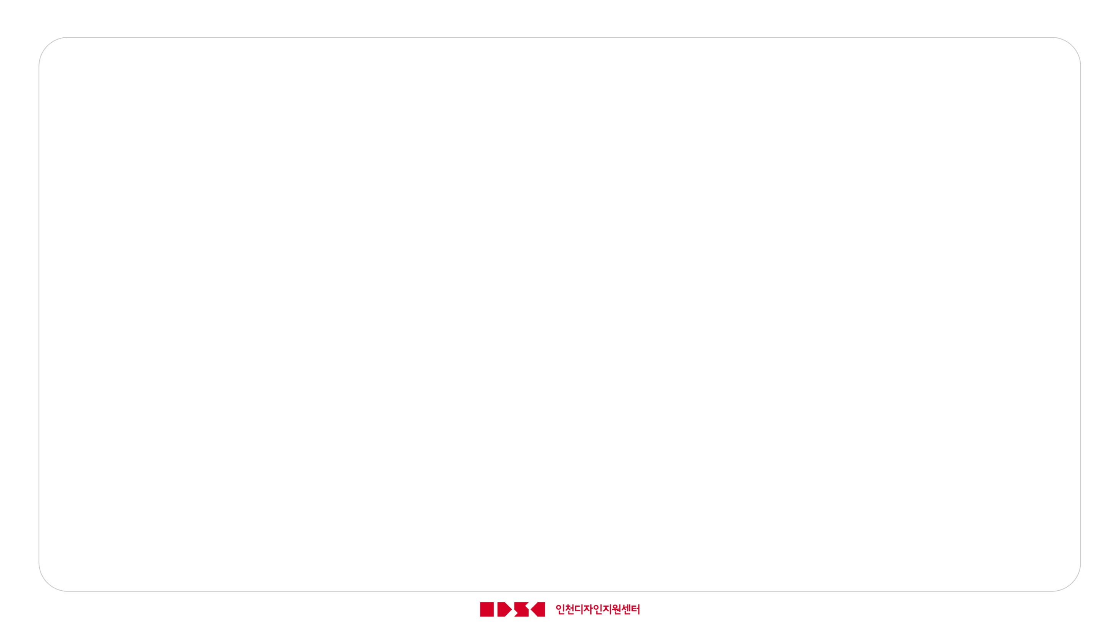
2025년 우수디자인 시제품개발지원사업
선정평가 발표자료 SAMPLE
인천광역시 우수디자인 시제품개발지원사업 선정평가 발표자료(샘플)
◾ 작성방법
- 디자인및구성 : 페이지 디자인 및 레이아웃 등은 자유롭게 구성
- 발 표 내 용 : 예시자료의 구성내용을 빠짐없이 작성
- 분량 및 형식 : 15page 이내, PDF 또는 PPT파일
- 발 표 시 간 : 15분 예정 (발표 8분 + 질의응답 7분 내외) ※ PT심사 대상 과제 수에 따라 발표시간 변동 가능
PT자료 작성 시
본 페이지는 삭제 요망
◾ 평가항목 ※ 과제평가 90점 + 제작기업 평가 30점 + 가점 (최대 6점, 전분야 동일) = 최종점수 (106점 만점)
평가항목 |  | 배점 | 세부항목
과제 평가 | 디자인 우수성 | 30 | 디자인 심미성, 현실성, 디자인 선진화 정도, C.M.F 차별화 정도
 | 양산화 준비정도 | 30 | 제품 도면 및 기구설계 준비정도, 유통판매 전략의 구체성
 | 특화 및 차별화 정도 | 20 | 경쟁사 및 경쟁제품 대비 차별화정도, 자사보유 기술 차별화 정도
 | 기대효과 | 10 | 기업성장에 미치는 영향, 지원 이후 정량적 기대효과
제작기업 추진능력 및 전문성 |  | 10 | 제작역량 및 개발자의 전문능력 및 전문성 일치여부
계 |  | 100
◾ 제출방법
- 제출일시 : 서류심사 통과과제에 한해 별도공지
- 제출방법 : 웹하드 제출 https://only.webhard.co.kr/ ID: idsc0238 / PW: 2222 ※ 파일명 : 참여기업명.pdf(또는 ppt)
웹하드 접속
게스트폴더
올리기 전용
시제품개발 지원분야 폴더

Slide 2

2025년 우수디자인 시제품개발지원사업
____사 ____ 시제품개발지원
선정평가 발표자료 SAMPLE

Slide 3
목차
01
참여기업 소개
06
시장상황 및 경쟁사분석
◾ 01 – 09 까지 해당내용 필수기재
◾ 10 은 해당기업만 기재
◾ 짧은 시간 내에 PT를 진행해야 하므로
과제 관련 내용위주로 발표하는
것을 권장드립니다.
02
제작기업 소개
07
판로계획 및 기대효과
03
상품 용도 및 특성
08
개발결과물
04
적용 기술수준 단계
09
사업예산
05
제품디자인 형태
10
기지원과제 활용현황
(최근 2년 이내)

Slide 4
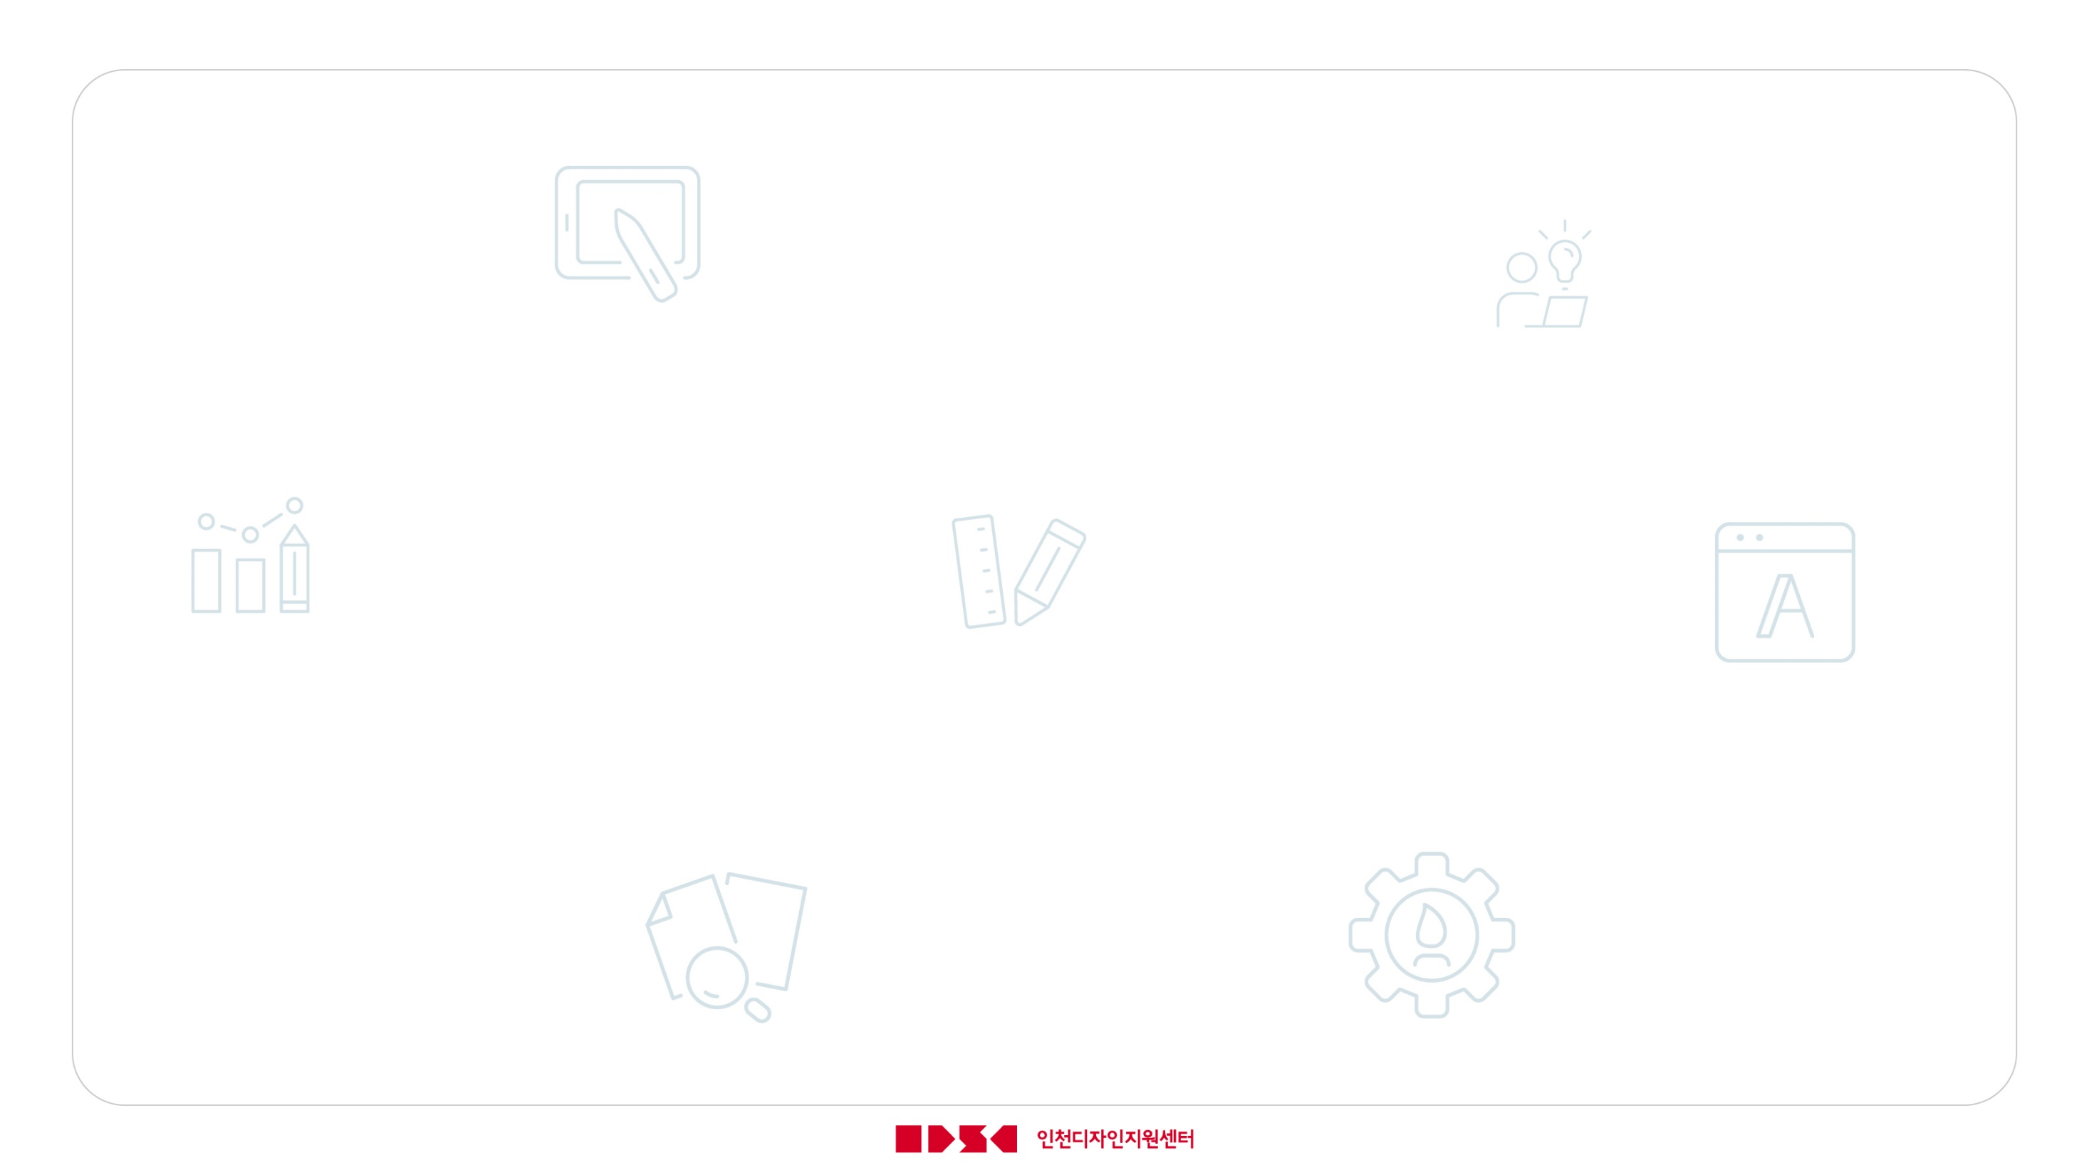
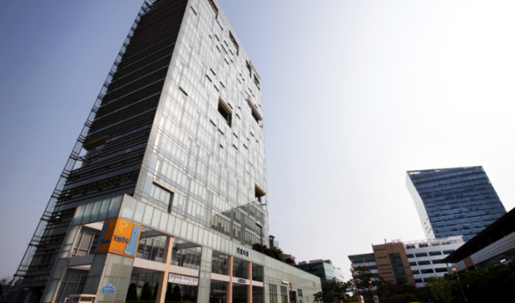
01. 참여기업 소개
◾ 참여기업 : ○○○○
▫ 대표자 : ○ ○ ○
▫ 주 소 : 인천광역시 남동구 남동대로 215번길 30
▫ 인원현황 : 총 22명
- 기구설계 1명, 회로설계 1명, 기타(A/S 2명)
- 상품기획 1명, 일반사무5명, 생산직 10명, 내수영업 2명
▫ 생산품목 : 업소용 러닝머신 등 (생산금액: 연 50억원)
기업 전경, 제조시설 등 삽입
◾ 매출 및 수출현황
구분 | 2022년도 매출총액 | 2023년도 매출총액 | 2024년도 매출총액 | 2025년도 매출예상
매출총액 | 0원 | 0원 | 0원 | 0원
내 수 | 0원 | 0원 | 0원 | 0원
수 출 | 0$ | 0$ | 0$ | 0$
수출지역 | - | - | - | -
근로자수 | 0명 | 0명 | 0명 | 0명
◾ 참여기업의 보유 기술현황
보유 특허 등 |  |  |  | 등록번호(또는 출원번호)

Slide 5
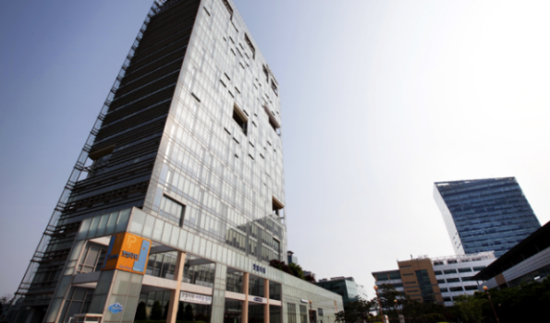
02. 제작기업 소개
◾ 제작기업 : ○○○○
▫ 대표자 : ○ ○ ○
▫ 주 소 : 인천광역시 부평구 갈산동 123
▫ 책임자 : 팀장 ○ ○ ○
◾ 제작기업 주요 실적
기업 전경, 제조시설 등 삽입
제작내용 | 발주처
◾ 제작기업 보유 설비

Slide 6
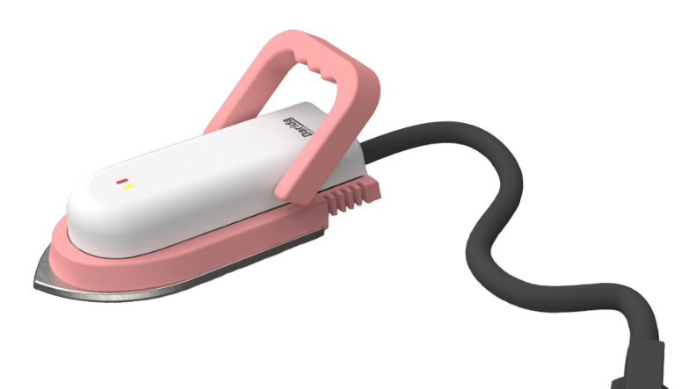
03. 개발제품 용도 및 특성
◾ 제품용도 :
◾ 제품 주요기능 (특장점) :
◾ 개발분야 : 금형 제작 / 워킹목업 제작 중 택 1
참여기업의 제품 디자인 결과물 이미지 첨부
(신청당시 제출된 디자인결과물 형상에서 추후 변경 불가)
◾ 기술완료 수준( ★ 중요 ) :양산 전 제품에 적용될 기술 완료단계 기재
기술적 완성도 (해당단계 ● 체크) | 아이디어 단계 | 연구개발 단계 또는 시제품 제작완료단계 | 양산준비단계 | 양산 단계 | 제품화 완료단계
 |  |  |  | ●
지식재산권 보유현황 (해당파트 건수기재) | 특허 | 실용신안 | 디자인,상표권 | 품종보호권 | 비고
 | 00건 | 00건 | 00건 | 00건 | 00건
기술개발 및 인증실적 (해당파트 건수 기재) | 기술개발실적 | 기술상용화실적 | 인증실적 | 수상실적 | 제품사용화실적
 | 00건 | 00건 | 00건 | 00건 | 00건

Slide 7
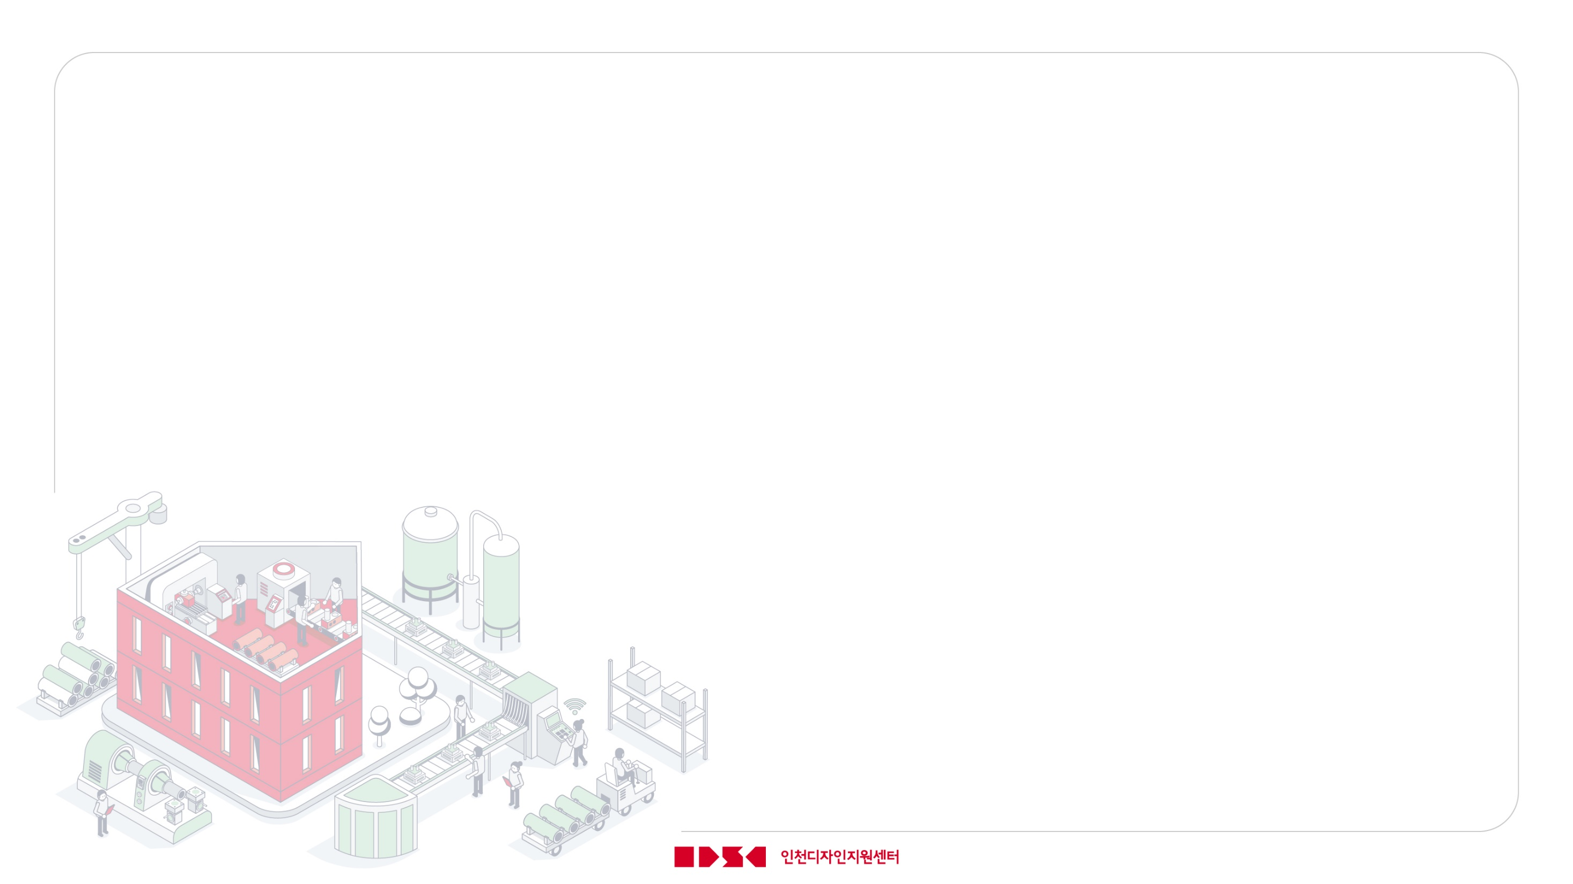
04. 해당 제품에 적용될 기술수준 단계
독자적 보유한 기술을 적용한 신제품 개발의 경우 : 관련 기술완료단계 증빙 (특허증, 기술구현 관련 영상, 시험성적서 등)
* 양산화 준비정도(30), 특화 및 차별화정도(20)를 별도로 구분지어 심사하므로 관련 내역 일체 증빙 필요
시장에 보편적으로 사용되고 있는 기술을 활용한 신제품 개발의 경우 : 적용하고자 하는 기술관련 모듈, 탑재 부품 소개

Slide 8
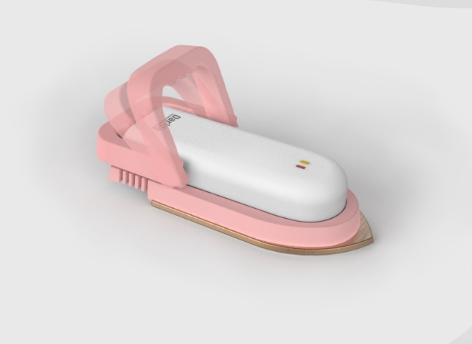
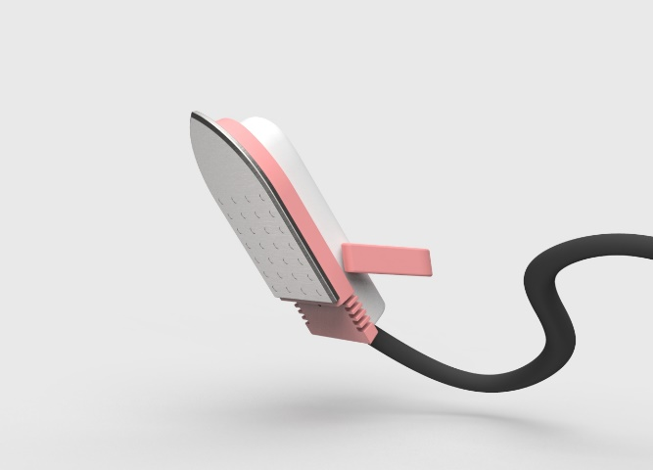
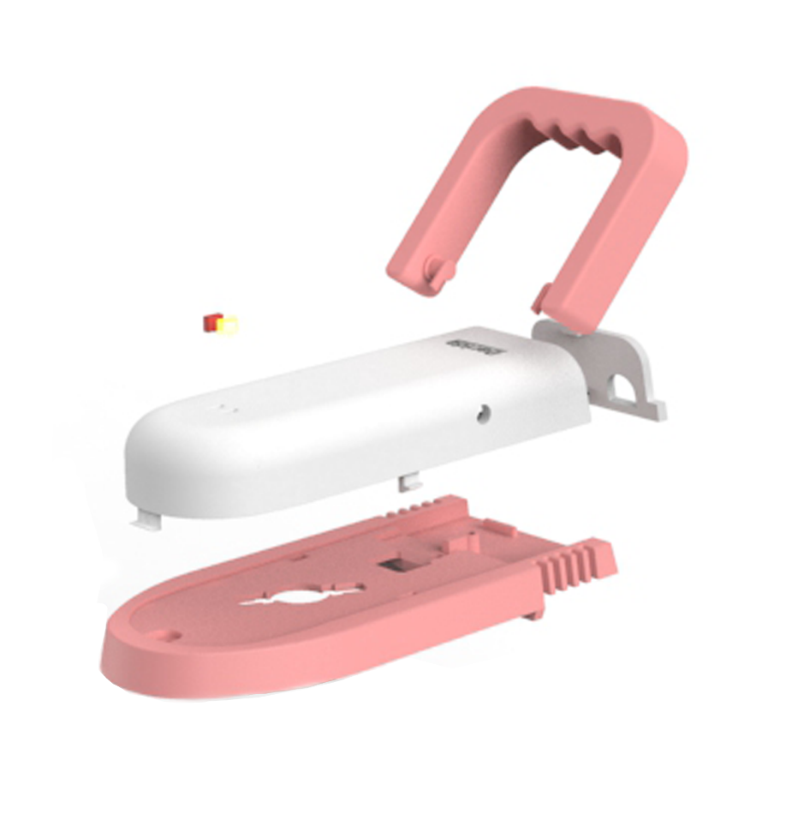
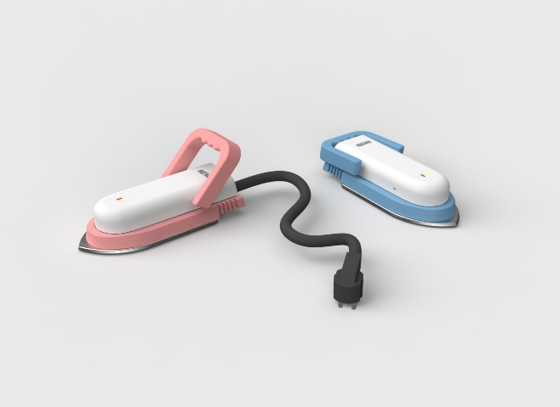
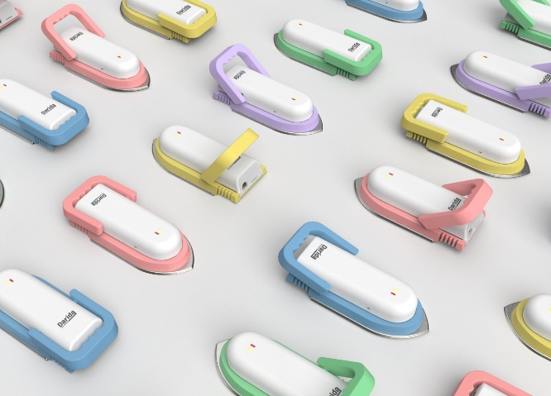
05. 제작에 적용될 디자인 형태

Slide 9
06. 개발과제 관련 시장상황 및 경쟁사 분석
현재 시장상황과 경쟁사 현황, 경쟁사 대비 차별화 요소 등 삽입
( 3장 이내로 간단히 요약하여 작성 )

Slide 10
07. 판로계획 및 기대효과
금형(또는 워킹목업) 제작 후 판로계획, 지원사업을 통한 기대효과 등 기재
( 판매예상시기, 판로계획, 매출 및 고용창출 효과 등 )

Slide 11

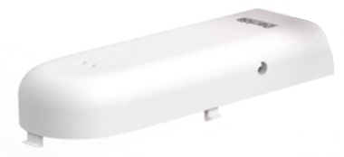
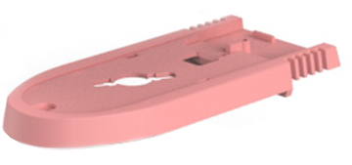
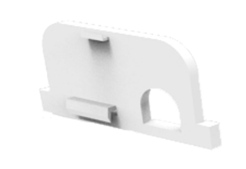
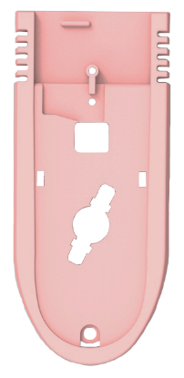
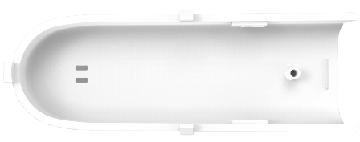
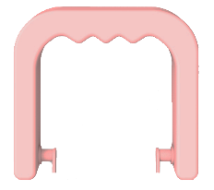



08. 개발 결과물
◾ 최종 결과물 ※ 추후 계약 및 협약 시 재확인하오니 구체적으로 정확히 기재바랍니다.
[ 금형제작 분야 : 금형벌수 및 Cavity 기재 / 워킹목업 분야 : 제작수량 기재 ( 예 1set ) ]
ex) 금형 총 4벌 제작 예정 ( 손잡이 1 x 2, 상단커버 1 x 2, 측면커버 1 x 2, 몸체 1 x 4)
예) Part1 - Grip
(1x2)
예) Part2 - Top Cover
(1x2)
예) Part3 - Body
(1x2)
예) Part4 - Side Cover
(1x4)

Slide 12
09-2. 사업예산
◾ 사업예산 ※ 예시를 참고하여 실제 소요내역으로 수정하여 기재
( 단위 : 원 / 부가세 별도 )
구 분 | 사업 내용 | 금액 (원) | 구성비
재 료 비 | 예) 몰드 베이스 / s45c / 100kg / … | 0 | %
 | ABS…
노 무 비 | 예) 샌딩 및 광택처리 ABS / 2h30m / 1인 1시간 100,000 / … | 0 | %
 | 도색 …
제 조 경 비 | 노무비의 10%로 책정 ※ 과제 선정 후 원가분석을 통해 재산출 예정 | 0 | %
외주가공비 | 제작기업에서 제작하지 못하여 외주로 제작되는 비용 | 0 | %
 | ※ 과업범위 대부분을 외주가공으로 처리하는 경우 선정대상에서 제외
일반관리비 | 위탁정산수수료, 지식재산권 출원비용, 시제품결과물 운송비 등 | 0 | %
제작기업 이윤 | 제작기업 영업이익 (노무비+제조경비+일반관리비의 25% 이내) | 0 | %
총 액 |  | 31,250,000 | 100%
구 분 | 시지원금 (개발비용의 80% 이내) | 참여기업 부담금 (개발비용의 20% 이상) | 총개발비용 (VAT 별도)
금 액 (원) | 예) 25,000,000 | 예) 6,250,000 | 예) 31,250,000
구 성 비 | 80% | 20% | 100%

Slide 13
2025년 우수디자인 시제품개발지원사업
기지원과제 활용현황
____사 ____ 시제품개발
선정평가 발표자료 SAMPLE

Slide 14
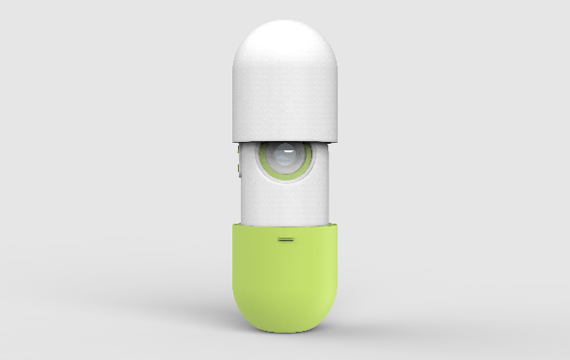
10. 기지원 과제 활용현황 (최근 2년 이내 기지원 받은 과제(2023년도 이후)
◾ 지원과제 개요
▫ 과제명 : ○○○ 제품디자인 개발
▫ 참여기업 : ○○○사
▫ 주관기관 : ○○○사
▫ 개발기간 : 2025년 03월 12일 ~ 2025년 06월 11일 (총 90일)
▫ 개 발 비 : 35,164천원 (인천市지원금 25,000천원 + 기업부담금 10,164천원(VAT포함))
◾ 개발과제 활용현황
지원 결과물 사진 삽입
상품화 준비중 | 상품화 완료 | 상품 판매개시일 | 상품화 보류/중단 | 상품화 실패
 | ○ | 2023년 12월 02일
◾ 상품화 보류 및 실패 사유(해당시 작성)
상품화 보류 / 중단
상품화 실패
◾ 개발과제 활용현황
구 분 | 내 수 | 수 출 | 주요 거래처
매 출 액 | 00 백만원 | 00 백만원 | ○○○사
향 후 계약액 | 00 백만원 | 00 백만원 | ○○○사

Slide 15


